Slide 1
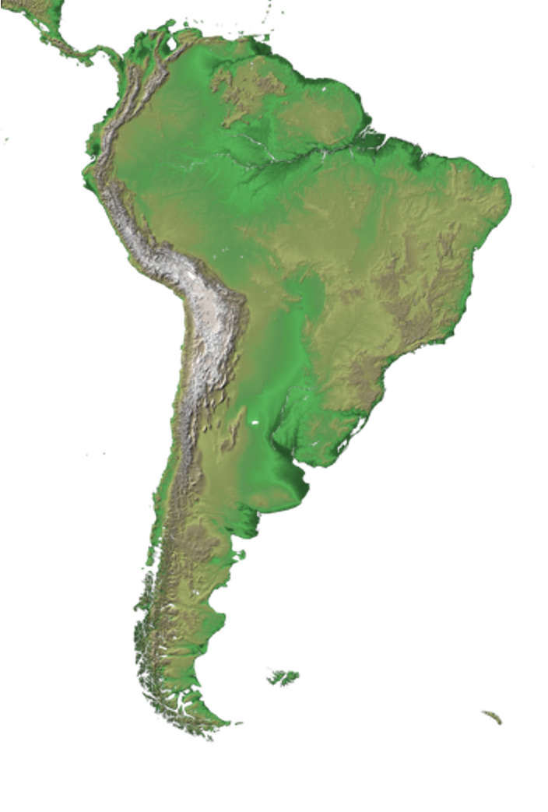


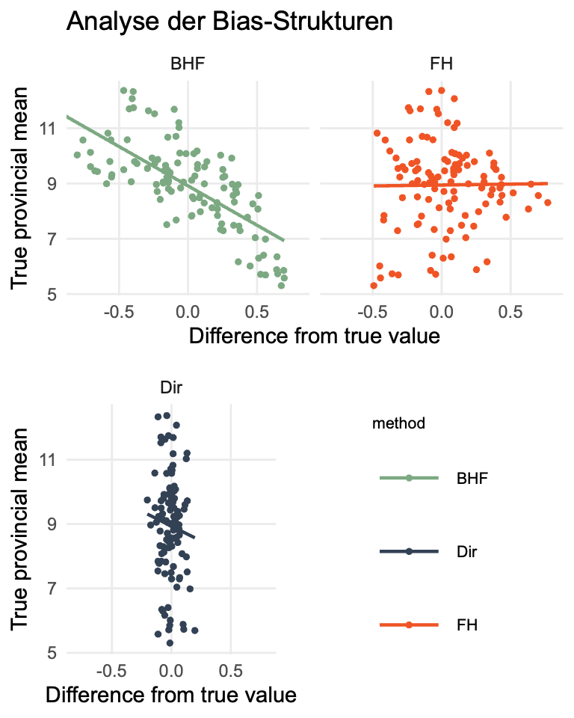
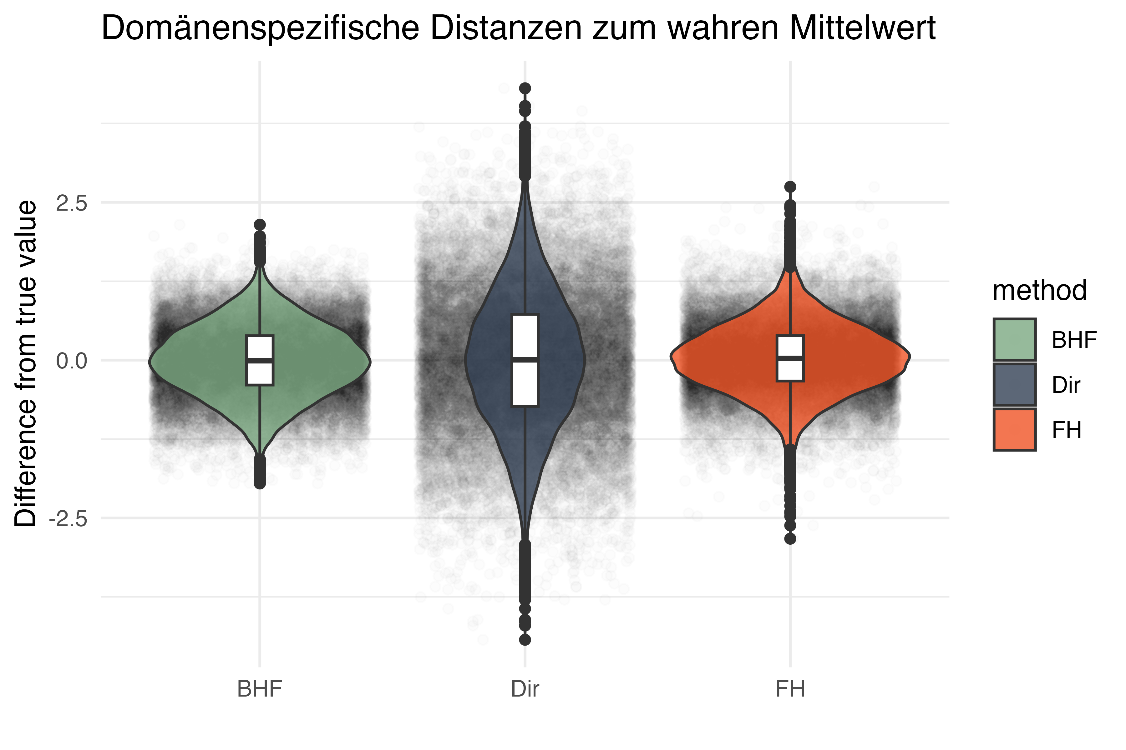
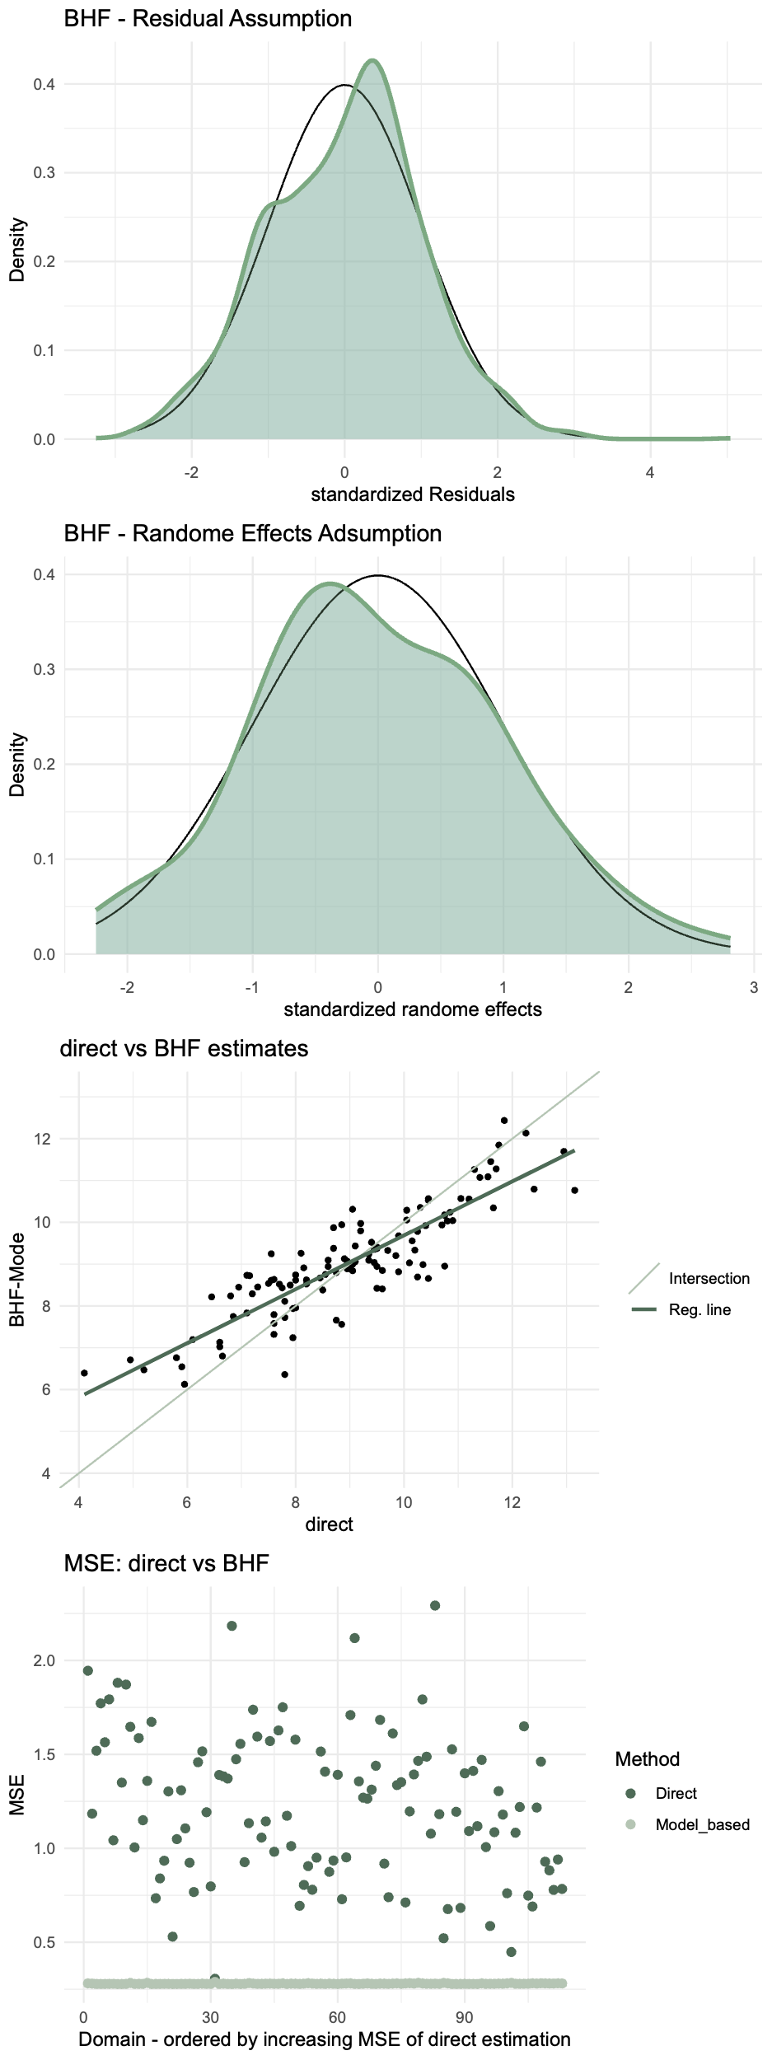
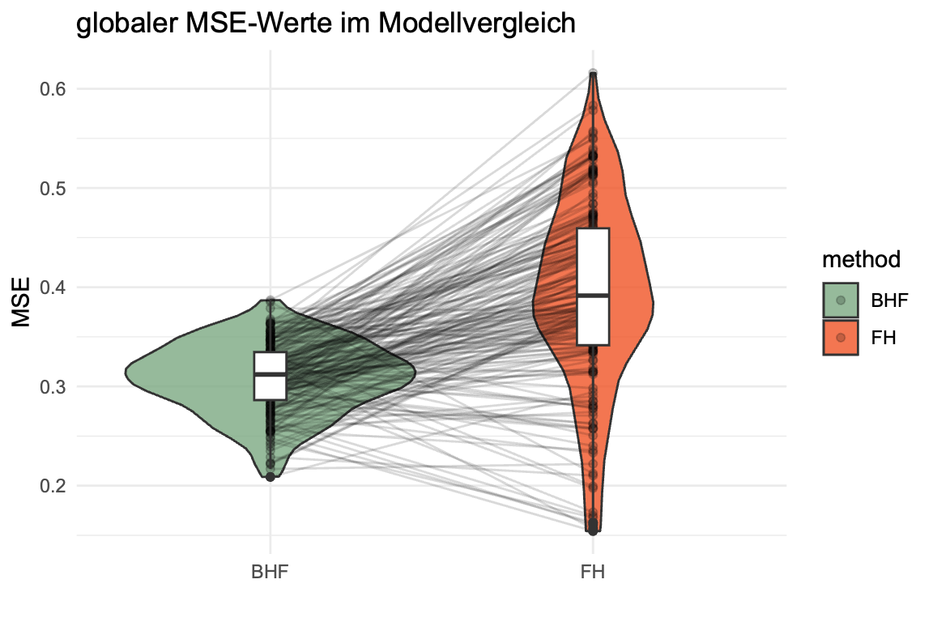
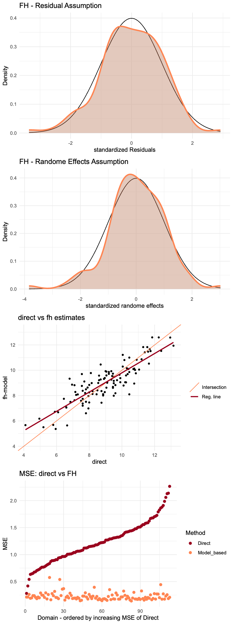
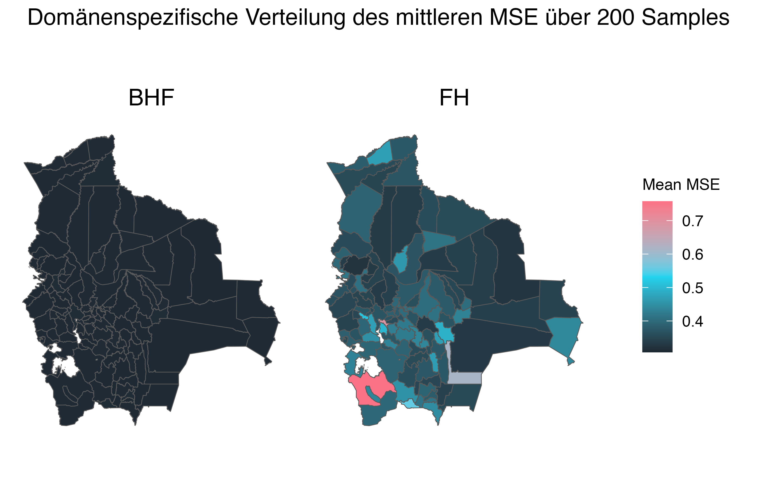
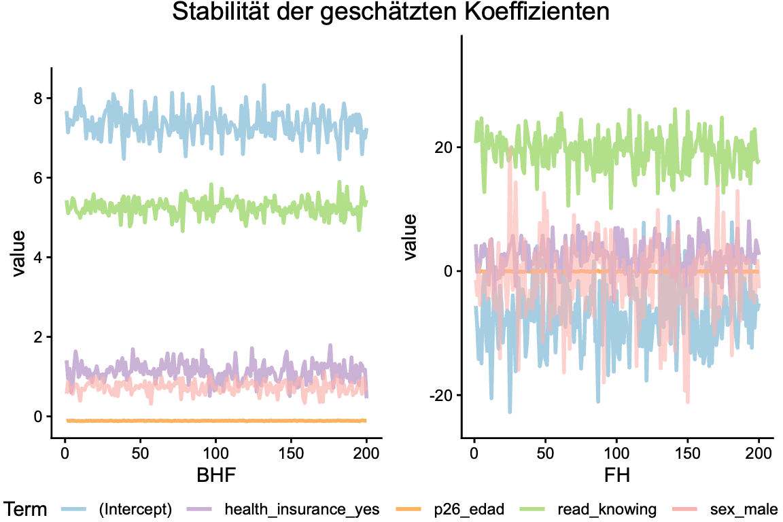

Vergleich des Fay-Harriot (FH) und des Battese-Harter-Fuller (BHF) Models
Niklas Biegert & Lorenz Oehler
Institut für Statistik | Universität Bamberg
1. Motivation
3. Ergebnisse
Bias
Die Analyse der Bias-Strukturen verdeutlicht markante Unterschiede zwischen den Verfahren (Abb. 7). Während der direkte Schätzer keinen systematischen Bias aufweist, zeigt das BHF-Modell eine klassische Verzerrung zum wahren Provinzmittelwert. Provinzen mit niedrigen wahren Ausprägungen werden tendenziell überschätzt, während hohe Ausprägungen unterschätzt werden. Das FH-Modell hingegen erweist sich als robuster und zeigt eine deutlich geringere Korrelation zwischen dem Bias und dem wahren Mittelwert.
Small Area Estimation (SAE)-Methoden sind angesichts der steigenden Nachfrage nach fein aufgelösten und verlässlichen Daten besonders wichtig. Mit einer Simulation vergleichen wir die Schätzgenauigkeit von Area-Level-Modellen (FH) und Unit-Level-Modellen (BHF) bei kleinen Stichproben (n = 20 pro Domain) und zeigen Unterschiede in der Modellleistung unter realistischen Bedingungen anhand eines Zensus aus Bolivien. Begleitend zum Poster gibt es eine Webseite. [https://lorenzoehler.github.io/SAE_WS25/syntax/combined.html]
Variablenauswahl
Von den ursprünglich 159 Variablen wurden 55 aufgrund eines hohen Anteils fehlender Werte und 19 wegen zu vieler Faktorstufen ausgeschlossen. Weitere 22 stark korrelierte Variablen sowie 7, die inhaltlich zu nah an der Zielgröße „Bildungsjahre“ lagen, entfielen ebenfalls. Somit standen 56 Variablen für die erste Stepwise-Regression zur Verfügung, die die Auswahl auf 10 Merkmale reduzierte. Nach Dummy-Kodierung und modellspezifischer Auswahl blieben schließlich 17 Kovariaten für das BHF-Modell und 12 für das FH-Modell. Die finalen Merkmale umfassen individuelle Eigenschaften (Alter, Geschlecht, Beruf, Lesefähigkeit, Krankenversicherung) sowie haushaltsbezogene Indikatoren (Urbanität, verputzte Innenwände, Autobesitz, Warmwasser und Küchenverfügbarkeit).
2. Methoden
Modellspezifikation
Zur Modellspezifikation wird eine unabhängige Referenzstichprobe aus den simulierten Daten herangezogen, die ausschließlich für die Variablenselektion und die Überprüfung zentraler Modellannahmen genutzt wird. Variablen mit hohem Anteil fehlender Werte sowie solche mit sehr vielen Faktorstufen ausgeschlossen. Aus aus hoch korrelierten Variablengruppen wird jeweils eine repräsentative Variable beibehalten. Die verbleibenden Kovariate werden in einer ersten Stepwise-Regression ausgewählt. Kategoriale Variablen werden anschließend Dummy-kodiert. Mit diesen Variablen wird dann die final modell-spezifische Stepwise-Regression durchgeführt: Für das FH-Modell wird die Step-Funktion aus dem emdi-Paket verwendet, für das BHF-Modell eine Stepwise-Regression mit zufälligem Intercept auf Domänenebene.
Diagnostische Plots zeigen Verteilung der Residuen sowie der Random Effects für jeweils BHF (Abb. 1) und FH-Modell (Abb. 2).
Evaluations-Metriken
Punktschätzer: Differenz zum wahren Populationsmittelwert (Diff_{d} = $\hat{μ}$ -$μ_{true}$).
MSE-Schätzung: Analytische Schätzung nach Prasad & Rao (1990) zur Berücksichtigung der Schätzunsicherheit für FH-, sowie BHF-Modell.
Stabilität: Deskriptive Analyse der Koeffizienten über 200 Simulationsläufe.
Daten
Der Zensusdatensatz aus Bolivien (2024) umfasst Personen- und Haushaltsinformationen für 113 Provinzen und 159 inhaltliche Variablen. Aufgrund der Zielvariable Bildungsjahre werden ausschließlich Personen ab 18 Jahren einbezogen (7.684.281 Individuen).
Abbildung 3
Schätzgenauigkeit
Sowohl das FH- als auch das BHF-Modell liefern präzisere Ergebnisse als der direkte Schätzer. In 76 % (FH) bzw. 71 % (BHF) der Fälle lagen die Modellschätzungen näher am wahren Wert, als die direkte Schätzung. Der durchschnittliche absolute Abstand reduzierte sich von 0,87 Jahren (Direkt) auf ca. 0,45 Jahre bei beiden Modellen (Abb. 3). Hinsichtlich der MSE-Verteilung (Abb. 4) erweist sich das BHF-Modell als am effizientesten (M = 0,31; SD = 0,04), gefolgt vom FH-Modell (M = 0,39; SD = 0,09), während der direkte Schätzer mit M = 1,22 deutlich abfällt.
Abbildung 7
4. Limitationen & Diskussion
Die Zielvariable Bildungsjahre ist diskret und stark gebündelt bei 12 Jahren, was schnell dazu führen kann, dass die Residuen des Modells nicht Normalverteilt sind. Modellannahmen sind daher – insbesondere beim BHF-Modell – nur eingeschränkt erfüllt. Bei hoch korrelierten Prädiktoren wurde jeweils eine Variable ausgewählt; Indexbildungen oder systematische Vergleichsmodelle wurden nicht umgesetzt. In einzelnen Stichproben wurde eine Varianz der Zufallseffekte von null geschätzt, was auf mögliches Over-Shrinkage hindeutet.
Obwohl das BHF-Modell deutlich niedrigere MSE-Werte liefert, unterscheiden sich die Punktschätzungen in unserem Beispiel kaum; in einigen Gebieten zeigt das Fay-Herriot-Modell sogar eine bessere Übereinstimmung mit den direkten Schätzungen. Die deutlich höheren Datenanforderungen des BHF-Modells haben hier nicht zu einer Verbesserung der Schätzungen geführt.
Die in unserem Beispiel geschätzten MSE-Werte sollten mit Vorsicht interpretiert werden, da die Modellannahmen nur für ein einziges sample überprüft.
Insgesamt zeigen die Ergebnisse, dass beide Modelle in diesem vergleichbare Punktschätzungen liefern, die deutlich besser als die direkten Schätze abschneiden.
Abbildung 4
Betrachtet man die MSE auf Provinzebene (Abb. 5), zeigen sich deutliche Unterschiede: Beim FH-Modell variieren die MSE-Werte systematisch zwischen den Provinzen, während die MSE-Werte des BHF-Modells in allen Domänen sehr konsistent sind. Dies verdeutlicht den Vorteil des BHF-Modells hinsichtlich Stabilität auf kleinerer räumlicher Auflösung.
Abbildung 1
Simulation
Auf Basis des Zensus werden 200 Stichproben mittels einfacher Zufallsstichprobe gezogen, jeweils mit n = 20 Beobachtungen pro Provinz. Zusätzlich wird eine Referenzstichprobe zur Modellspezifikation von FH- und BHF-Modellen verwendet; diese Spezifikation wird anschließend konsistent auf alle simulierten Stichproben angewandt. Variablen ohne Variation innerhalb einer Stichprobe werden im jeweiligen Modell ausgeschlossen.
Abbildung 5
Koeffizienten-Stabilität
Abbildung 6 zeigt die geschätzten Koeffizienten der beiden Modelle über den Verlauf von 200 Samples. Die Koeffizienten des FH-Modells schwanken deutlich stärker als die des BHF-Modells. Einige Variablen, wie Lesefähigkeit und Krankenversicherung, bleiben in beiden Modellen relativ stabil, während andere, wie Geschlecht, nur unter BHF stabile Verläufe aufweisen. Auf der Webseite sind weitere Variablen mit ähnlichen Mustern zu finden.
References
Battese, G. E., Harter, R. M., & Fuller, W. A. (1988). An Error-Components Model for Prediction of County Crop Areas Using Survey and Satellite Data.
Fay III, R. E., & Herriot, R. A. (1979). Estimates of Income for Small Places: An Application of James-Stein Procedures to Census Data.
Harmening, S., Kreutzmann, A.-K., Schmidt, S., Salvati, N., & Schmid, T. (2023). A framework for producing small area estimates based on area-level models in R.
INE Bolivia. (2024). Census [Dataset].
Kreutzmann, A.-K., Pannier, S., Rojas-Perilla, N., Schmid, T., Templ, M., & Tzavidis, N. (2019). The R package emdi for estimating and mapping regionally disaggregated indicators.
UN Office for the Coordination of Humanitarian Affairs (OCHA). (2025). Bolivia Administrative Boundaries [Dataset].
Würz, N. (2025). saeTrafo: Transformations for unit-level small area models [Manual].
Abbildung 2
Abbildung 6 – Auswahl aus Kovariaten

